Slide 1
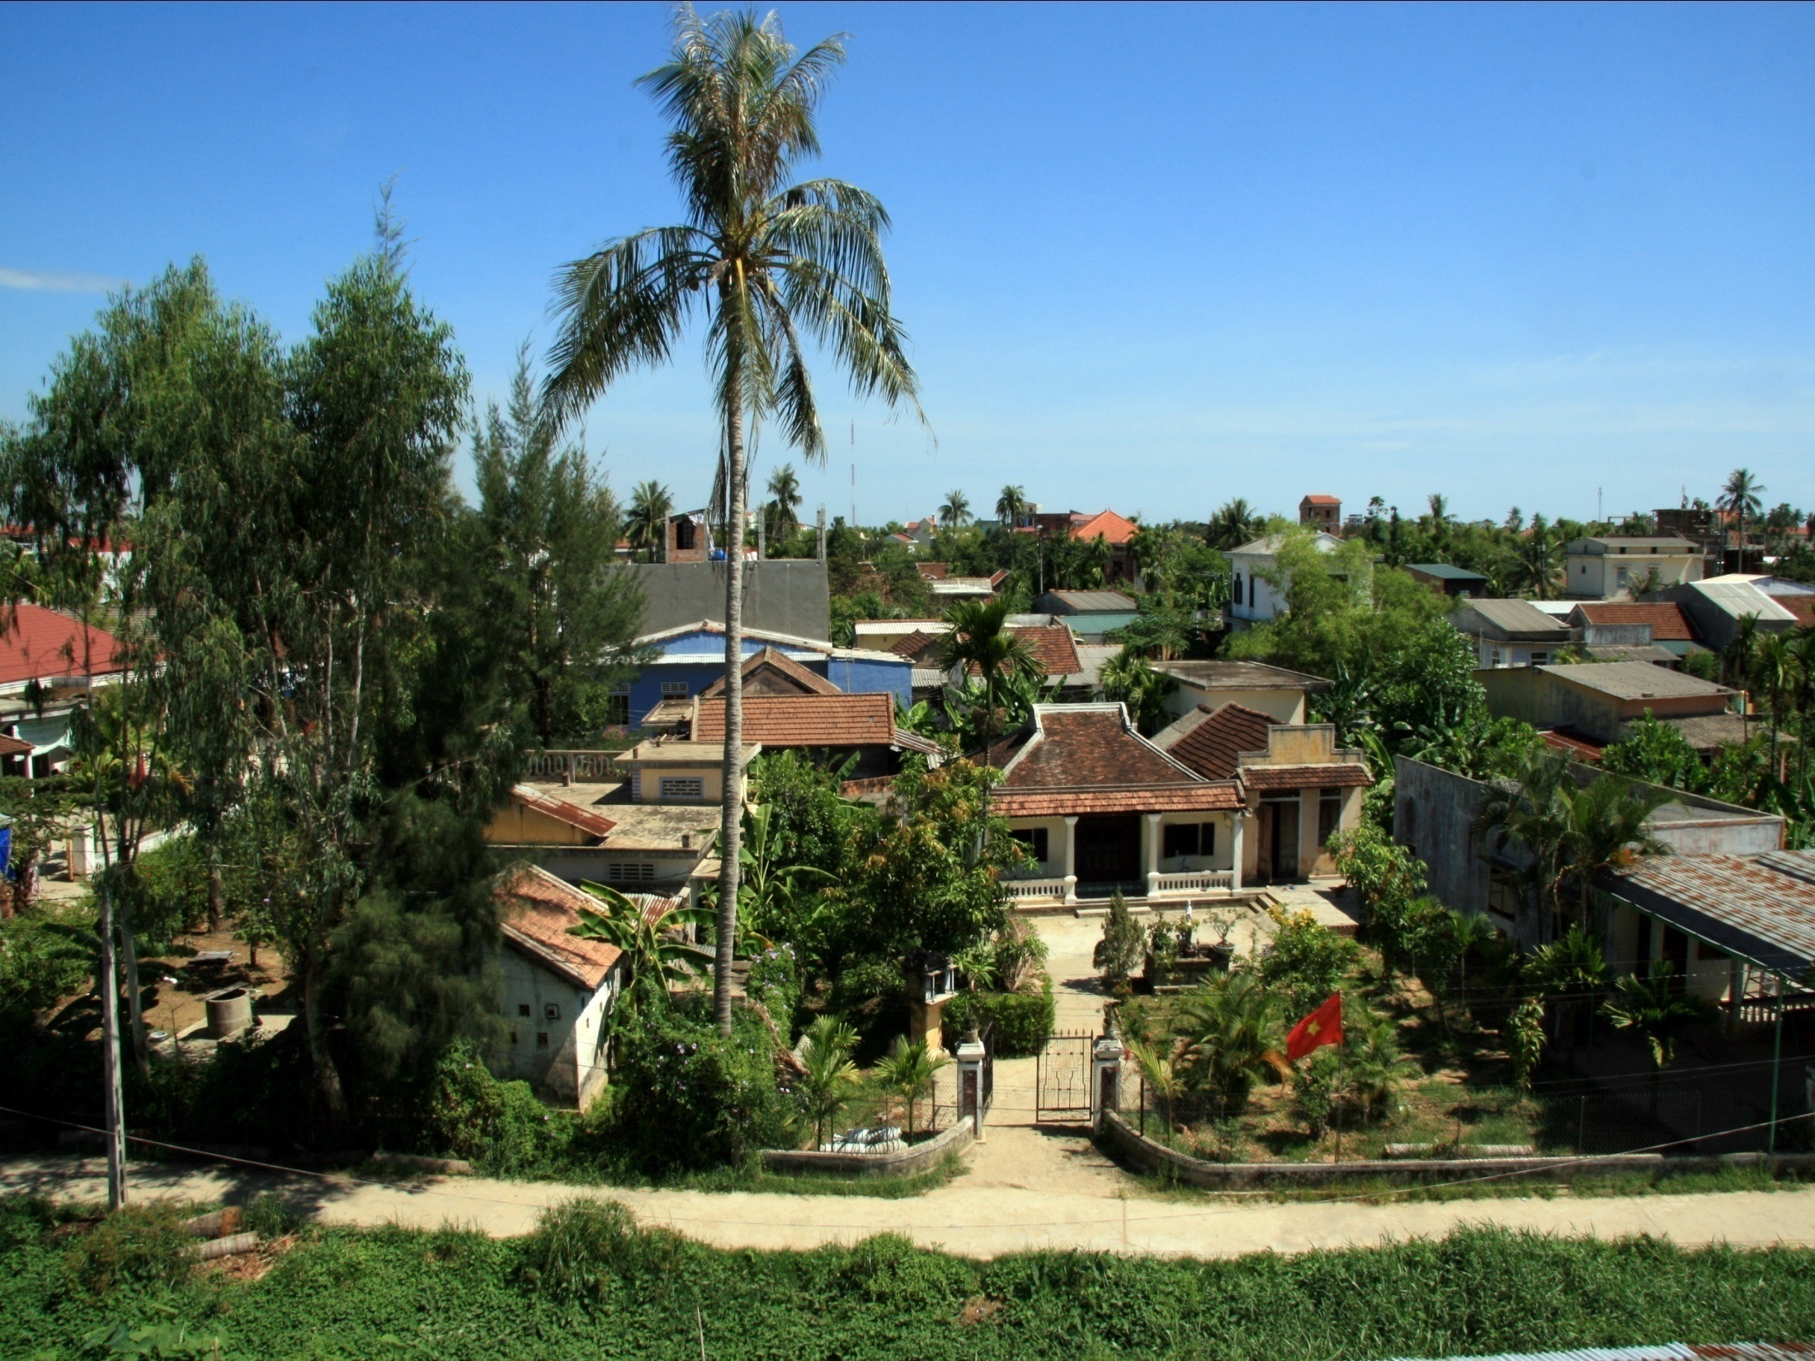
ĐÂY THÔN VĨ DẠ HÀN MẶC TỬ

Slide 2
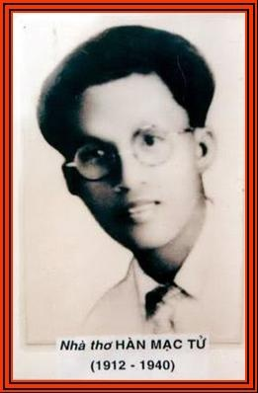

Slide 3
I. GIỚI THIỆU CHUNG
1. Tác giả
a. Cuộc đời:
- Hàn Mặc Tử (1912 – 1940) tên thật là Nguyễn Trọng Trí.
- Sinh tại Quảng Bình trong một gia đình công giáo nghèo.
- Hàn Mặc Tử học ở Huế, rồi làm cho Sở Đạc Điền Bình Định, làm báo ở Sài Gòn…
- Ông mất tại Quy Nhơn vì bị bệnh phong.
- Phong cách:
+ Ông làm thơ năm 16 tuổi, có bút danh là: Phong Trần, Lệ Thanh. 1936 lấy bút danh là Hàn Mặc Tử.
+ Ông là một hồn thơ mãnh liệt, nhưng hồn thơ ấy luôn chứa đựng sự mâu thuẫn với thể xác mà ông đang mang.
+ Nỗi đớn đau vì bệnh tật và khát vọng sống đã làm hồn thơ Hàn Mặc Tử có hai trạng thái đối cực: điên loạn, và hồn nhiên trong sáng.

Slide 4
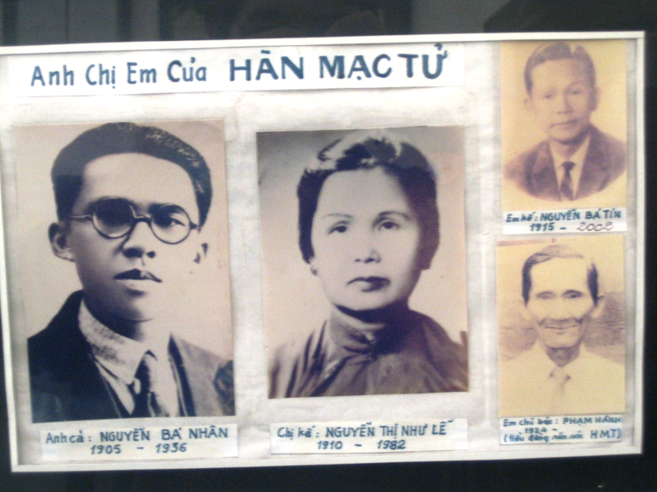
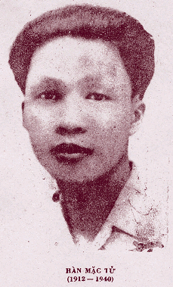


Slide 5
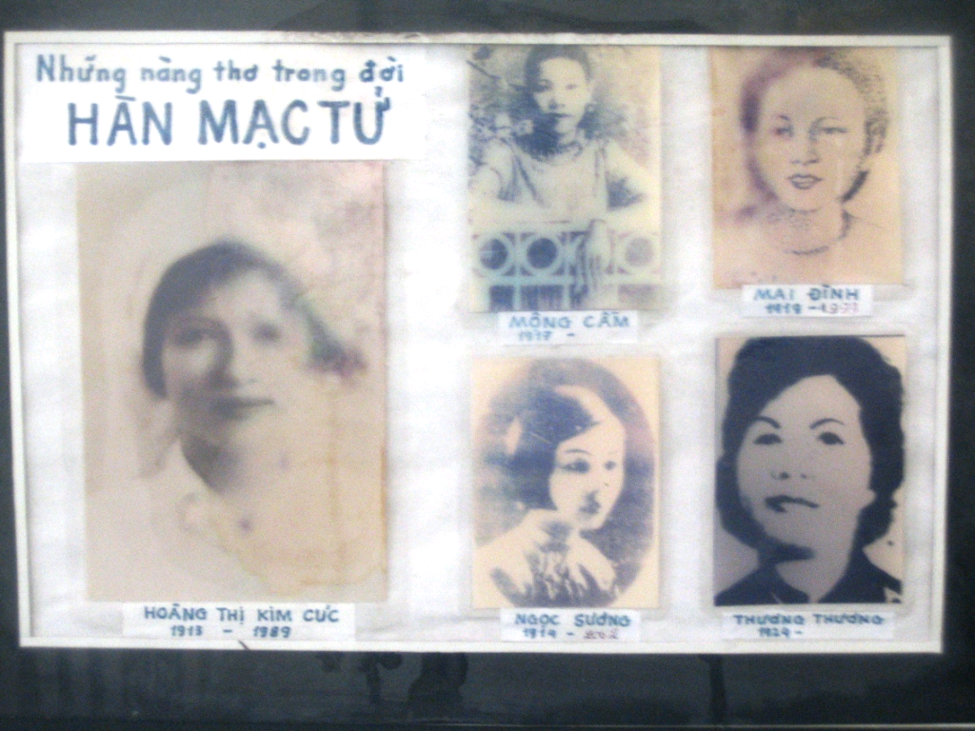
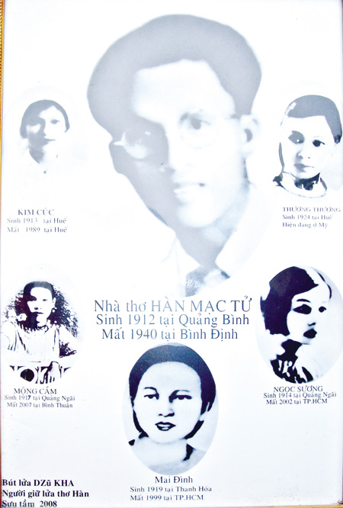
Hàn Mặc Tử và các nàng thơ

Slide 6
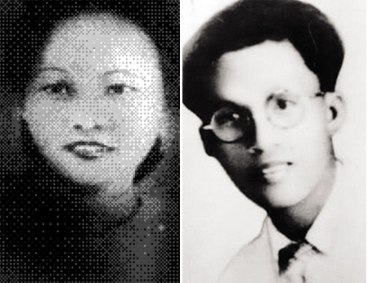
Mai Đình và Hàn Mặc Tử

Slide 7
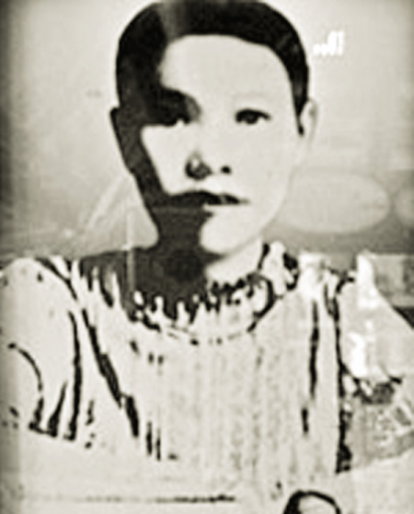
Nữ sĩ Mộng Cầm

Slide 8
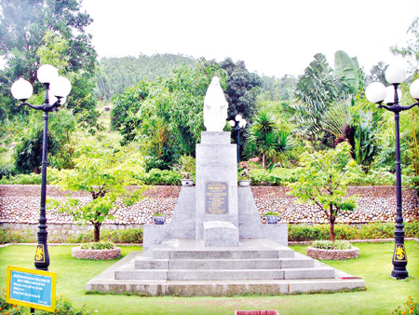
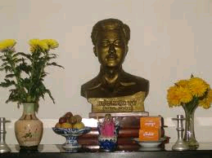
Mộ Hàn Mặc Tử

Slide 9
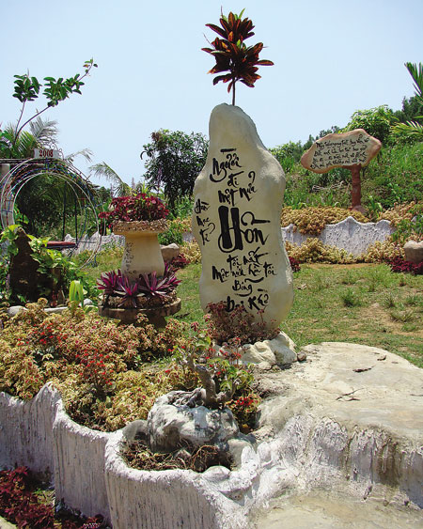
Đài tưởng niệm Hàn Mặc Tử ở khu mộ cũ.

Slide 10
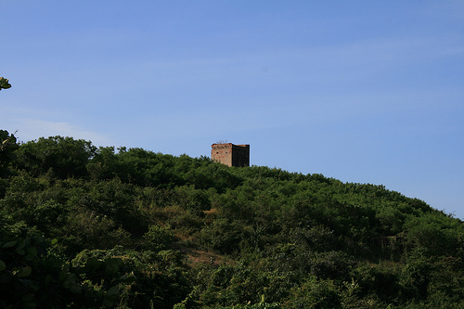
Lầu ông Hoàng

Slide 11

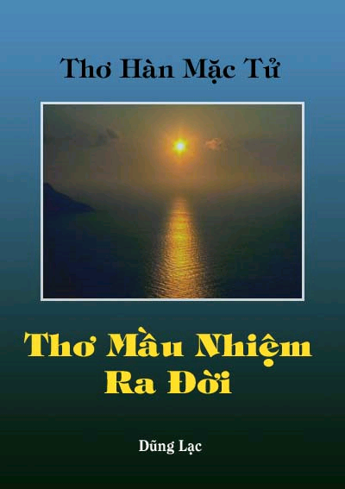

Slide 12




Slide 13
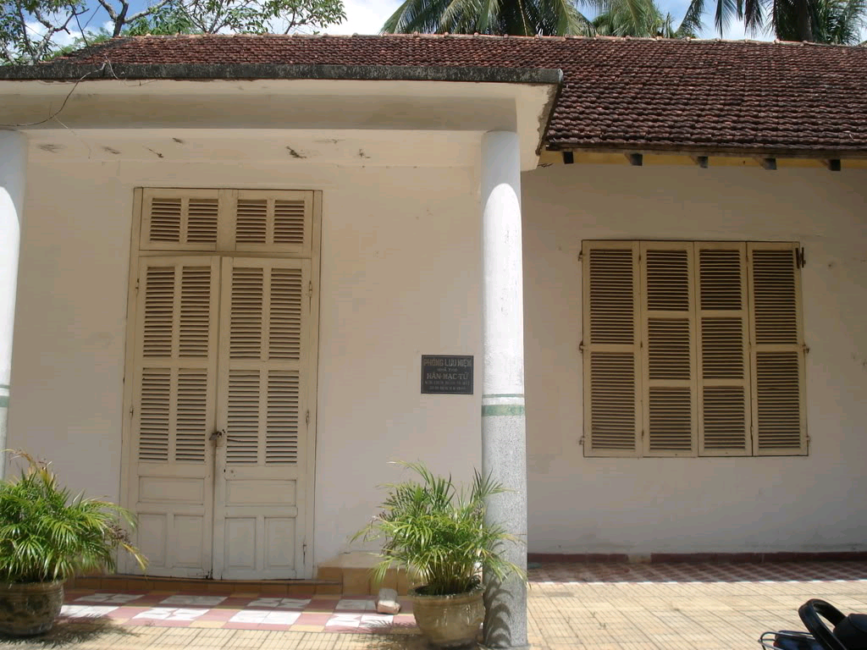
Nơi ở của Hàn Mặc Tử khi lâm bệnh và mất

Slide 14
I. GIỚI THIỆU CHUNG
b. Sự nghiệp sáng tác
- Tác phẩm tiêu biểu:
+ Thơ: tập thơ: Gái quê, Thơ điên, Lệ Thanh thi tập.
+ Kịch thơ: Quần Tiên Hội, Cẩm Châu Duyên…

Slide 15
2. Tác phẩm
HCST: Bài thơ viết tại Quy Nhơn, khi tác giả nhận được bức thư ảnh của Hoàng Thị Kim Cúc, người con gái xứ Huế mà ông yêu.
- Trích từ tập: “Thơ điên”.
- Chủ đề: Bài thơ ca ngợi vẻ đẹp thôn Vĩ Dạ, đồng thời bộc lộ niềm khát khao hạnh phúc và tình yêu trong đớn đau tuyệt vọng của thi nhân.

Slide 16
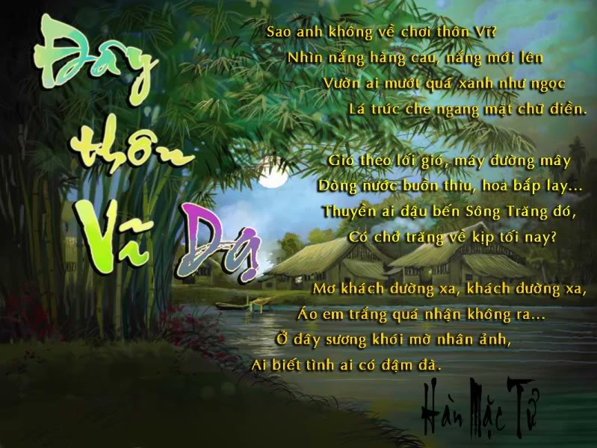

Slide 17
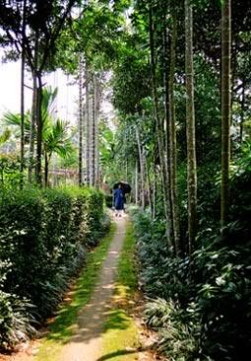

Slide 18
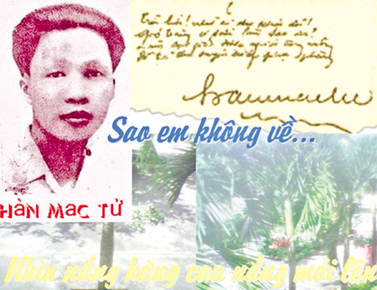
II. ĐỌC – HIỂU VĂN BẢN
1. Khổ 1 : Bức tranh thiên nhiên và con người thôn Vĩ.
Sao anh không về chơi thôn Vĩ?
Câu hỏi tu từ gợi cảm giác trách móc nhẹ nhàng và cũng là lời mời gọi tha thiết của cô gái thôn Vĩ với nhà thơ hay đó là tác giả tự hỏi chính mình, nhằm tạo ra cái cớ gợi nhớ về thôn Vĩ.
Từ về chơi (khác về thăm) mang sắc thái thân mật, tự nhiên, chân tình hơn.

Slide 19
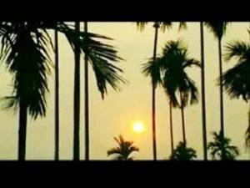

Slide 20
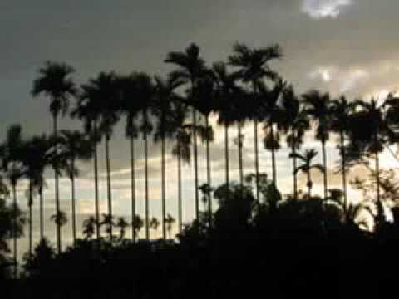
- Khu vườn Vĩ Dạ tươi xanh, trong sáng dưới ánh bình minh:
+ “Nắng hàng cau…”: Nắng mai chiếu lên tàu lá cau đẫm sương đêm → trong trẻo, thuần khiết.
+ ‘Mướt quá…”: vẻ mượt mà giàu sức sống.
+ “Xanh như ngọc”: → biện pháp so sánh → xanh tươi non tơ, mơn mởn.
- Con người Vĩ Dạ phúc hậu, kín đáo:
+ “Lá trúc… điền” → khuôn mặt vừa thanh tú, hiền hòa vừa dịu dàng, e ấp, kín đáo ẩn hiện sau lá trúc mảnh mai.
Với lời thơ nhẹ nhàng, hình ảnh tươi tắn, tác giả đã khắc họa rõ nét bức tranh thiên nhiên thôn Vĩ tươi đẹp, con người xứ Huế đôn hậu, hiền hòa.

Slide 21

2. Khổ 2: Bức tranh sông nước, mây trời.
Gió theo lối gió, mây đường mây
→ gợi sự chia lìa xa cách như hờ hững.
- Dòng nước buồn hiu hoa bắp lay: tăng thêm không khí đìu hiu, ảm đạm.
Hình ảnh nhân hóa đẹp nhưng thật lạnh lẽo, dường như nó phảng phất tâm trạng u buồn, cô đơn của nhà thơ trước sự thờ ơ, xa cách của cuộc đời đối với mình.

Slide 22

-“Thuyền…kịp tối nay”
→ Nhân hóa ➔nỗi băn khoăn, mong chờ như thảng thốt.
- “Bến sông trăng” + “ai”(đại từ phiếm chỉ) → cảnh vật mơ hồ như trong mộng ảo.

Slide 23
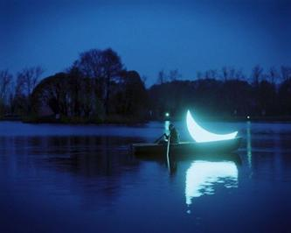
➔ Khổ thơ thứ hai đã phác họa vẻ đẹp huyền ảo như thực như mơ của sông, nước, mây, trời, trăng bằng nhịp điệu khoan thai đặc trưng của xứ Huế.

Slide 24
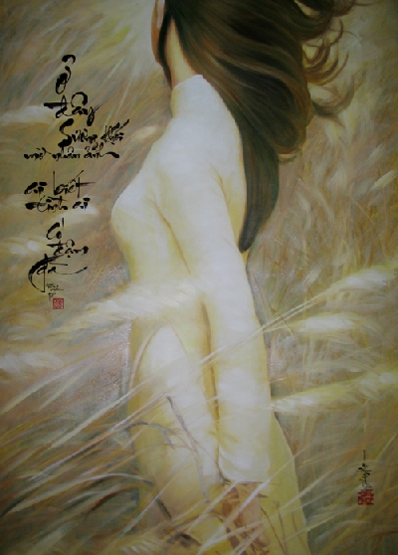
3. Khổ 3: Tâm trạng của tác giả.
- “Mơ”: thế giới tâm linh, mộng ảo.
- “Khách đường xa”: lặp lại hai lần → nhấn mạnh hình tượng con người trong cõi xa xôi.
- “Áo em trắng quá nhìn không ra”: hình ảnh người thiếu nữ như tan loãng trong khói sương → một bóng người huyền ảo, lung linh: “mờ nhân ảnh”.

Slide 25
“Ai biết tình ai…”:
Đại từ phiếm chỉ + câu hỏi tu từ đầy nghi ngại
➔ Vừa bộc lộ yêu thương vừa khát khao yêu thương vừa chất chứa cảm giác mong manh, tuyệt vọng của nhà thơ.

Slide 26
➔ Khung cảnh nhạt nhòa, lung linh mờ ảo thể hiện tình yêu thầm kín và tâm trạng chơi vơi đầy hụt hẫng, tuyệt vọng của nhà thơ.

Slide 28
IV. TỔNG KẾT
“Đây thôn Vĩ Dạ” đã vẽ nên bức tranh tuyệt đẹp về quê hương đất nước, đồng thời bộc lộ một tình yêu thầm kín, cũng như khát khao được hòa nhập với đời của hi nhân. Bài thơ là sự kết hợp toàn bích giữa thế giới thực và mộng. Đó chính là nét đặc biệt khiến cho “Đây thôn Vĩ Dạ” sống mãi trong lòng độc giả.

